Slide 1

ФОНД ОБЯЗАТЕЛЬНОГО МЕДИЦИНСКОГО СТРАХОВАНИЯ РЕСПУБЛИКИ АДЫГЕЯ
АКТУАЛЬНЫЕ ВОПРОСЫ
ИСПОЛЬЗОВАНИЯ СРЕДСТВ, ПРЕДОСТАВЛЯЕМЫХ ИЗ БЮДЖЕТА ТЕРРИТОРИАЛЬНОГО ФОНДА
ОБЯЗАТЕЛЬНОГО МЕДИЦИНСКОГО СТРАХОВАНИЯ РЕСПУБЛИКИ АДЫГЕЯ
М.С.Хагауджева
Директор ТФОМС РА

Slide 2
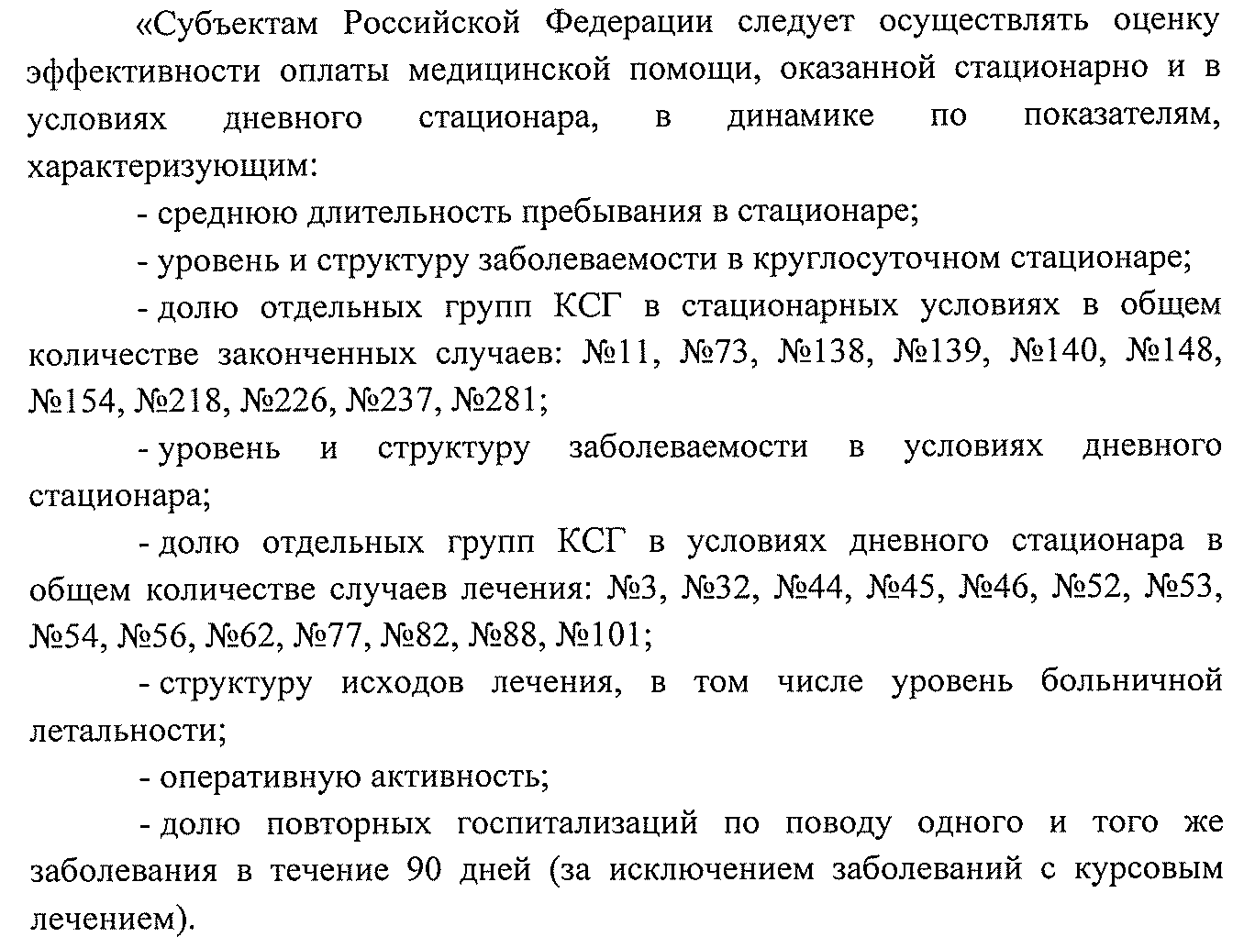
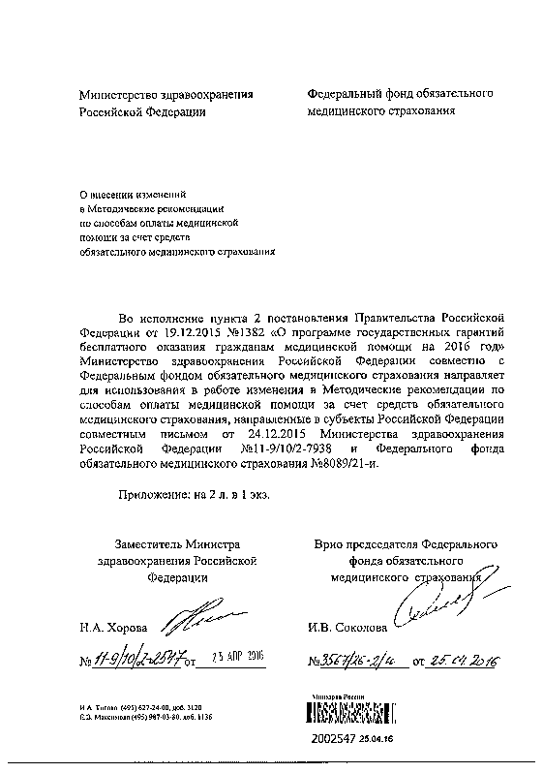
Показатели эффективности
оплаты медицинской помощи по ксг
1
2
3
4
5
6
7
8

Slide 3
ДИНАМИКА уровня госпитализации
УРОВЕНЬ ГОСПИТАЛИЗАЦИИ ПО РОССИИ
СНИЗИЛСЯ НА 5,8%
с 15,0 на 1000 чел. в 2015 году до 14,1 на 1000 чел. в 2016 году
НЕ ЭФФЕКТИВНОЕ ВНЕДРЕНИЕ
ЭФФЕКТИВНОЕ ВНЕДРЕНИЕ
СУБЪЕКТ РОССИЙСКОЙ ФЕДЕРАЦИИ | ТЕМП РОСТА (%)
Республика Бурятия | +25
Рязанская область | +12
Тамбовская область | +6
Республика Адыгея | +4,7
СУБЪЕКТ РОССИЙСКОЙ ФЕДЕРАЦИИ | ТЕМП СПАДА (%)
Ивановская область | -23
Ставропольский край | -17
Кемеровская область | -19
Новосибирская область | -10
Алтайский край | -6
Курская область | -6
Калужская область | -6
Хабаровский край | -5

Slide 4
ДИНАМИКА СРЕДНЕЙ ДЛИТЕЛЬНОСТИ ГОСПИТАЛИЗАЦИИ
СРЕДНЯЯ ДЛИТЕЛЬНОСТЬ ГОСПИТАЛИЗАЦИИ ПО РОССИИ
УВЕЛИЧИЛАСЬ НА 0,8% (с 9,07 дней в 2015 году до 9,14 дней в 2016 году), по РА СНИЗИЛАСЬ НА 0,9% (С 9,02 ДО 8,94)
НЕ ЭФФЕКТИВНОЕ ВНЕДРЕНИЕ
ЭФФЕКТИВНОЕ ВНЕДРЕНИЕ
МО | ТЕМП РОСТА (%)
ГБУЗ РА Кошехабльская ЦРБ | +10,1
ГБУЗ РА Гиагинская ЦРБ | +5,9
ГБУЗ РА АМБ им.К.М.Батмена | +3,4
МО | ТЕМП СПАДА (%)
ГБУЗ РА Тахтамукайская ЦРБ | -20,8
ГБУЗ РА АРКОД | -8,56
ГБУЗ РА МГКБ | -2,6

Slide 5
ДИНАМИКА ЧИСЛА НАИМЕНЕЕ ЗАТРАТНЫХ СЛУЧАЕВ ГОСПИТАЛИЗАЦИИ В КРУГЛОСУТОЧНОМ СТАЦИОНАРЕ В РФ
Операции на женских пол. органах: 1 уровень (КСГ 11)
25%
Химиотерапия при ЗНО у взрослых: 1 уровень (КСГ 138)
14%
Химиотерапия при ЗНО у взрослых: 2 уровень (КСГ 139)
9%
Операции на кишечнике:
1 уровень (КСГ 73)
15%
Операции на мужских пол. органах: 1 уровень (КСГ 226)
13%
Операции на органе зрения: 1 уровень (КСГ 154)
18%
Операции на органе полости рта: 1 уровень (КСГ 281)
Без динамики
Моноклональные антитела и ингибиторы протеинкиназы при ЗНО у взрослых (КСГ 140)
60%
Операции на коже:
1 уровень (КСГ 237)
11%
Операции на органе слуха:
1 уровень (КСГ 148)
3%
Операции на костно-мышечной системе и суставах: 1 уровень (КСГ 218)
24%
5

Slide 6
ДИНАМИКА ЧИСЛА НАИМЕНЕЕ ЗАТРАТНЫХ СЛУЧАЕВ ГОСПИТАЛИЗАЦИИ В КРУГЛОСУТОЧНОМ СТАЦИОНАРЕ В РЕСПУБЛИКЕ АДЫГЕЯ (2015г/2016г)
54,3%
Операции на женских пол. органах: 1 уровень (КСГ 11)
Химиотерапия при ЗНО у взрослых: 1 уровень (КСГ 138)
77,6%
Химиотерапия при ЗНО у взрослых: 2 уровень (КСГ 139)
91,4%
Операции на кишечнике:
1 уровень (КСГ 73)
17,6%
Операции на мужских пол. органах: 1 уровень (КСГ 226)
11,5%
Операции на органе зрения: 1 уровень (КСГ 154)
18%
Операции на органе полости рта: 1 уровень (КСГ 281)
Без динамики
Операции на коже:
1 уровень (КСГ 237)
44,4%
Операции на органе слуха:
1 уровень (КСГ 148)
23,8%
Операции на костно-мышечной системе и суставах: 1 уровень (КСГ 218)
17,4%
6

Slide 7
ПЕРЕВОД ПАЦИЕНТА ИЗ КРУГЛОСУТОЧНОГО
В ДНЕВНОЙ СТАЦИОНАР
ПО РОССИИ – 2,4 НА 1000 СЛУЧАЕВ ГОСПИТАЛИЗАЦИИ,
по РА - 0
ЛУЧШИЕ ПРИМЕРЫ
СУБЪЕКТ РОССИЙСКОЙ ФЕДЕРАЦИИ | КОЛ-ВО СЛУЧАЕВ НА 1 ТЫС.
Камчатский край | 16,5
Рязанская область | 10,4
Республика Марий Эл | 8,8
Волгоградская область | 8,3
Амурская область | 8,1
Ивановская область | 6,3
Владимирская область | 5,5
Самарская область | 4,8

Slide 8
БОЛЬНИЧНАЯ ЛЕТАЛЬНОСТЬ И ПРЕРВАННЫЕ СЛУЧАИ
В КРУГЛОСУТОЧНОМ СТАЦИОНАРЕ
БОЛЬНИЧНАЯ ЛЕТАЛЬНОСТЬ
ПО РОССИИ – 1,25% ОТ ОБЩЕГО КОЛИЧЕСТВА СЛУЧАЕВ ГОСПИТАЛИЗАЦИИ, по РА – 1,3%
ДОЛЯ ПРЕРВАННЫХ ПО ИНИЦИАТИВЕ ПАЦИЕНТА СЛУЧАЕВ ПО РОССИИ – 1,83% ОТ ОБЩЕГО КОЛИЧЕСТВА СЛУЧАЕВ ГОСПИТАЛИЗАЦИИ; по РА -6,34
НЕ ЭФФЕКТИВНОЕ ВНЕДРЕНИЕ
НЕ ЭФФЕКТИВНОЕ ВНЕДРЕНИЕ
мо | %
ГБУЗ РА МГКБ | 2,6
ГБУЗ РА АРКБ | 1,8
ГБУЗ РА ЦРБ Майкопского района | 1,5
ГБУЗ РА ЦРБ Красногвардейского района | 1,2
мо | %
ГБУЗ РА АРКИБ | 22,8
ГБУЗ РА АРДКБ | 11,2
ГБУЗ РА Гиагинская ЦРБ | 7,5
ГБУЗ Тахтамукайская ЦРБ | 5,6
ГБУЗ Красногвардейская ЦРБ | 5,2
ГБУЗ МГКБ | 4,8
ГБУЗ Кошехабльская ЦРБ | 3,5
ГБУЗ АМБ им.Батмена | 3,2

Slide 9
СТРУКТУРА ПРЕРВАННЫХ СЛУЧАЕВ

Slide 10
ПОВТОРНЫЕ ГОСПИТАЛИЗАЦИИ В КРУГЛОСУТОЧНЫЙ
СТАЦИОНАР В ТЕЧЕНИЕ 90 ДНЕЙ
ПО РОССИИ – 4,2% ОТ ОБЩЕГО КОЛИЧЕСТВА СЛУЧАЕВ ГОСПИТАЛИЗАЦИИ;
по РА – 8,9% (3201 случая)

Slide 11
Оплата медицинской помощи, оказанной застрахованному лицу, на основании предоставленных медицинской организацией реестров счетов и счетов на оплату медицинской помощи в пределах объемов предоставления медицинской помощи, установленных решением комиссии по разработке территориальной программы обязательного медицинского страхования, осуществляется по тарифам на оплату медицинской помощи и в соответствии с порядком оплаты медицинской помощи по обязательному медицинскому страхованию, установленным правилами обязательного медицинского страхования. ( п.6 Ст.39 Федерального закона от 29.11.2010 № 326-ФЗ «Об обязательном медицинском страховании в Российской Федерации»)

Slide 12
Просроченная кредиторская задолженность по состоянию на 01.07.2016г составляет 30,0 млн.руб., в том числе:
АРДКБ – 10,9 млн.руб.
АМБ им.К.М.Батмена – 12,9 млн.руб.
Гиагинская ЦРБ – 4,5 млн.руб.
МГП №1 – 1,6 млн.руб.

